Slide 1
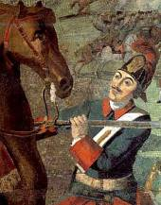
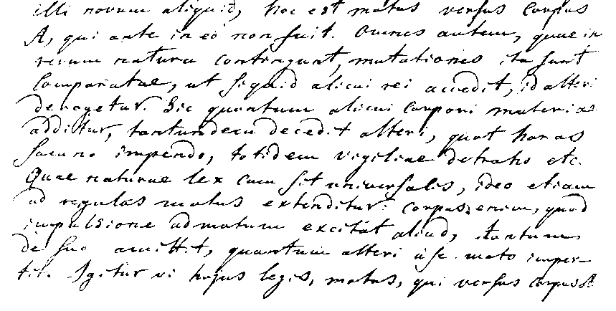
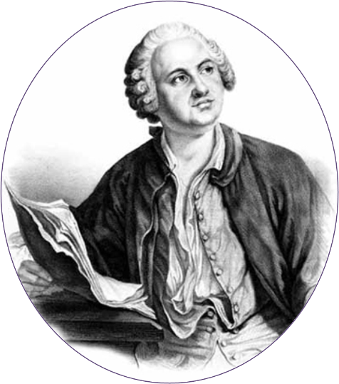
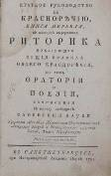
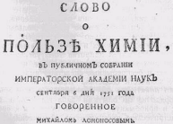
Он занимался исследованиями по математике, физике, астрономии, географии, геологии, биологии, языкознанию, философии, истории.

Slide 2
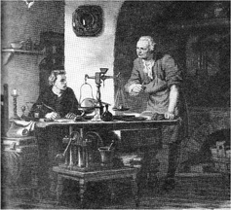
Ломоносов по-новому осознал роль и значение химии, её место среди наук, изучающих природу. Он называл химию наукой.
Любимая наука -химия
«Слово о пользе Химии» Ломоносова.

Slide 3
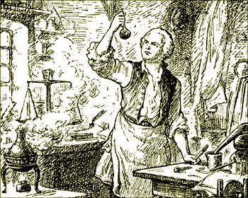
В 1748 он создал химическую лабораторию, в которой проводил научные исследования, в том числе разрабатывал состав стекла, фарфора и смальты, которую использовал для своих мозаик, созданных в 1751.
Ломоносов в своей
химической лаборатории.

Slide 4
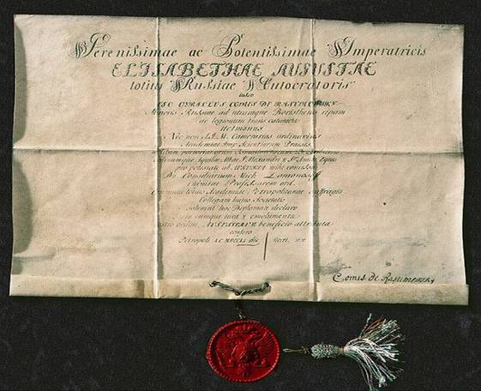
Открытия в области химии
Открыл первую химическую лабораторию в России
Составил рецепт для приготовления фарфоровых масс
Разработал принципы новой науки «Физической химии»
Диплом профессора химии

Slide 5
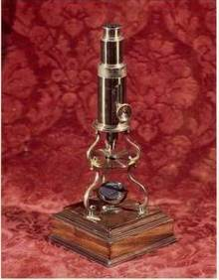
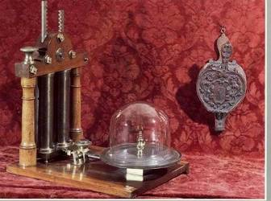
Открытия в области физики
Открыл закон сохранения материи
Сконструировал термометр

Slide 6
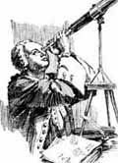
Открытия в области астрономии
Усовершенствовал подзорную трубу, которую называл «ночезрительной» прибор «для сгущения света»
Открыл атмосферу на Венере

Slide 7
Открытия в области поэзии и литературы
Разработал правила русского языка, составил книгу «Русская грамматика»;
В 1751году вышел «Сборник разных сочинений в стихах и в прозе Михаила Ломоносова».

Slide 8
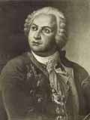
Открытия в области истории
Написал 1-ый том Российской истории
Составил «Краткий Летописец с родословием»

Slide 9
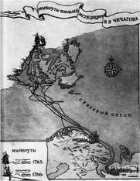
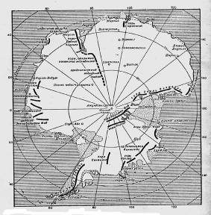
Открытия в области географии
составил «Полярную карту»;
разработал приборы для морского кораблевождения;
доказал существование материка на Южном полюсе (Антарктиды);
доказал возможность Северного морского пути в Индию

Slide 10
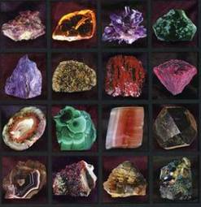
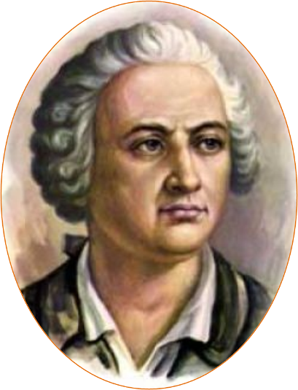
Металлург, геолог
Ломоносов первым в России обратил внимание на историю самой Земли и на причины образования полезных ископаемых. Михаил Васильевич составил каталог минералов России.

Slide 11
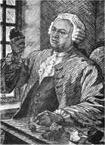
Открытия в области геологии
Теория возникновения минералов и металлов
О причине землетрясений

Slide 12
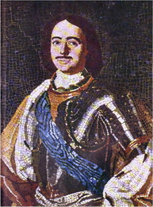
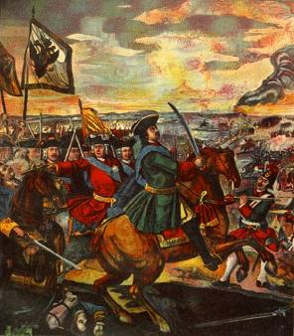
Ломоносов - художник
Открыл секрет изготовления смальты
Изготовил 40 мозаичных картин
Избран почетным членом Петербургской Академии художеств
Открыл мозаичную мастерскую

Slide 13
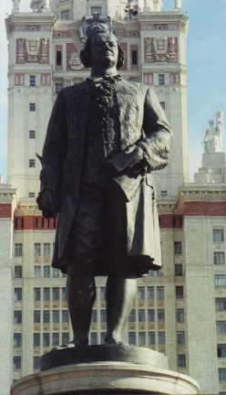
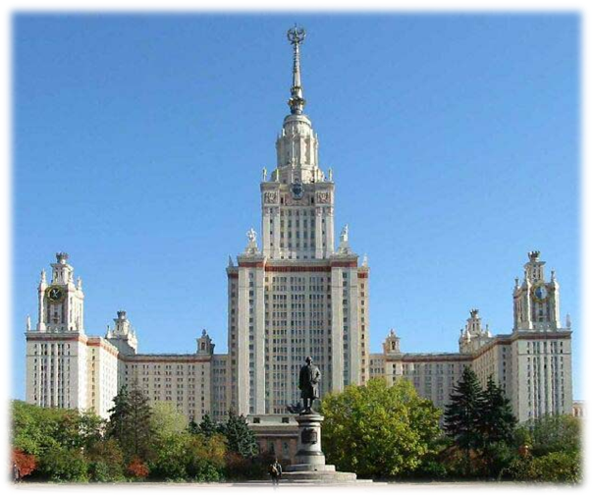
В 1755 по инициативе Ломоносова и по его проекту был основан Московский университет, «открытый для всех лиц, способных к наукам», а не только для дворян.

Slide 14
НАГРАДЫ – Орден Ломоносова
Орденом Ломоносова награждаются граждане за высокие достижения в государственной, производственной, научно- исследовательской, социальной, культурной, общественной и благотворительной деятельности, в области науки, литературы и искусства.

Slide 15
Историк, Химик,
Механик, Геолог,
Художник и Стихотворец,
он всё испытал и всё прошёл.
А.С.Пушкин

